Slide 1
Социально-коммуникативное развитие.
Дьяченко Ксения Владимировна воспитатель МБДОУ детского сада №1 «Тополёк»

Slide 2
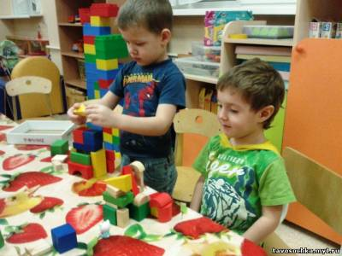
Ролевая игра - ведущая деятельность дошкольника
Дошкольное детство - от 3 до 6-7 лет - совершенно особенный период развития ребёнка. Именно в этом возрасте возникает внутренняя психическая жизнь и внутренняя регуляция поведении. Эта внутренняя жизнь проявляет себя в способности действовать в плане общих представлений, в воображении ребёнка, в произвольном поведении, в содержательном общении со взрослыми и сверстниками
Игровая деятельность влияет на формирование произвольности поведения и всех психических процессов - от элементарных до самых сложных. Выполняя игровую роль, ребёнок подчиняет этой задаче все свои сиюминутные, импульсивные действия.
.

Slide 3
Игра оказывает сильное влияние на умственное развитие дошкольника. Действуя с предметами-заместителями, ребёнок начинает оперировать в мыслимом, условном пространстве.
Постепенно игровые действия сокращаются, и ребёнок начинает действовать во внутреннем, умственном плане. Таким образом, игра способствует тому, что ребёнок переходит к мышлению в плане образов и представлений.
Ролевая игра имеет решающее значение для развития воображения. Игровые действия происходят в воображаемой ситуации; реальные предметы используются в качестве других, воображаемых; ребёнок берёт на себя роли воображаемых персонажей. Такая практика действия в воображаемом пространстве способствует тому, что дети приобретают способность к творческому воображению.

Slide 4
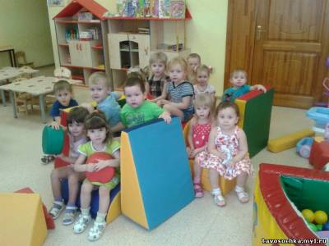
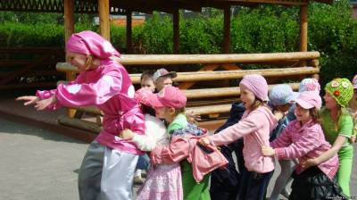
Общение дошкольника со сверстниками разворачивается главным образом также в процессе совместной игры. Играя вместе, дети начинают учитывать желания и действия другого ребёнка, отстаивать свою точку зрения, строить и реализовывать совместные планы. Поэтому игра оказывает огромное влияние на развитие общения детей в этот период.

Slide 5
Особенности ролевой игры дошкольника
Центральным моментом ролевой игры является роль, которую берёт на себя ребёнок. При этом он не просто называет себя именем соответствующего взрослого человек ("Я-космонавт", "Я-мама", "Я-доктор"), но, что самое главное, действует как взрослый человек, роль которого он взял на себя и этим как бы отождествляет себя с ним.
Принято различать сюжет и содержание игры. Сюжет игры - это та область действительности, которая воспроизводится детьми в игре (больница, семья, война, магазин и пр.). Сюжеты игр отражают конкретные условия жизни ребёнка. Они изменяются в зависимости от этих конкретных условий, вместе с расширением кругозора ребёнка и его знакомством с окружающим.

Slide 6
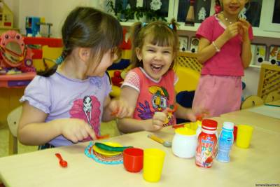
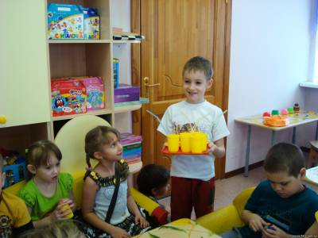
Содержание игры - это то, что воспроизводится ребёнком в качестве центрального момента в человеческих отношениях. Конкретный характер тех отношений между людьми, которые дети воссоздают в игре, может быть различным и зависит от отношений реальных взрослых, окружающих ребёнка. Одна и та же по своему сюжету игра (например, в семью) может иметь совершенно разное содержание: одна "мама" будет бить и ругать своих "детей", другая - краситься перед зеркалом и торопиться в гости, третья - постоянно стирать и готовить, четвёртая - читать детям книжки и заниматься с ними и пр.

Slide 7
В игре свобода рождает ответственность
Эмоциональная насыщенность игры настолько сильна и очевидна, что многие взрослые видят в ней, прежде всего забаву, источник радости и удовольствия.
Но парадокс заключается в том, что именно в этой, максимально свободной от всякого принуждения деятельности, казалось бы целиком находящейся во власти эмоций, ребёнок раньше всего научается управлять своим поведением и регулировать его в соответствии с общепринятыми правилами, быть серьёзным и ответственным.
Беря на себя роль взрослого, ребёнок тем самым берёт на себя определённый, понятный для себя способ поведения, присущий этому взрослому.

Slide 8
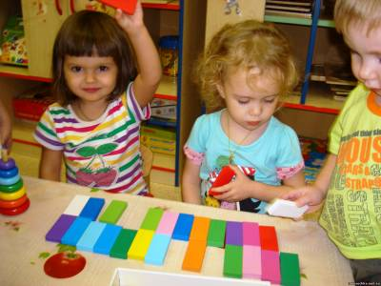
Многие взрослые считают игру бессмысленной деятельностью, поскольку в ней нет цели и результата. Но в творческой, ролевой игре дошкольника есть и цель и результат. Цель игры заключается в осуществлении взятой на себя роли. Результатом игры является то, как осуществляется эта роль. Конфликты, возникающие по ходу игры, как и само удовольствие от игры определяются тем, насколько результат соответствует цели. Если такого соответствия нет, если правила игры часто нарушаются, вместо удовольствия дети испытывают разочарование и скуку.

Slide 9
Развитие ролевой игры в дошкольном возрасте
Однако игровая роль в развитой форме не возникает сразу и одномоментно. В дошкольном возрасте она проходит существенный путь своего развития. При одном и том же сюжете, содержание игры на разных этапах дошкольного возраста совершенно различно. В общих чертах линию развития игры ребёнка можно представить как переход от операциональной схемы единичного действия к его смыслу, который всегда заключается в другом человеке. Эволюция действия (по Д.Б. Эльконину) проходит следующий путь. Сначала ребёнок ест ложкой сам. Потом он кормит ложкой кого-то другого. Затем он кормит ложкой куклу, как ребёнка. Потом он кормит ложкой куклу, как мама кормит ребёнка. Таким образом, именно отношение одного человека к другому (в данном случае мамы к ребёнку) становится главным содержанием игры и задаёт смысл игровой деятельности.

Slide 10
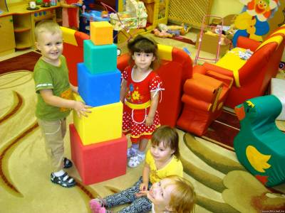
В середине дошкольного детства та же по сюжету игра проходит иначе. Основным содержанием игры становятся отношения между людьми, роли которых дети на себя взяли. Роли ярко очерчены и выделены. Дети называют их до начала игры. Выделяются игровые действия, передающие отношения к другим участникам игры - если каша накладывается в тарелочки, если нарезается хлеб - то всё это даётся "детям" на обед. Действия, производимые ребёнком, становятся короче, не повторяются, а одно действие сменяется другим. Действия выполняются уже не ради них самих, а ради осуществления определённого отношения к другому играющему в соответствии со взятой на себя ролью.

Slide 11
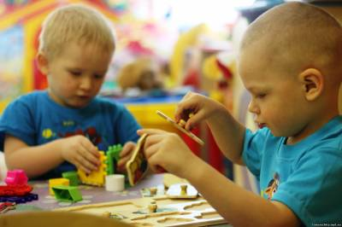
Содержанием игры старших дошкольников становится выполнение правил, вытекающим из взятой на себя роли. Дети 6-7 лет чрезвычайно придирчиво относятся к выполнению правил. Исполняя ту или иную роль, они внимательно следят, насколько соответствуют их действия и действия их партнёров общепринятым правилам поведения - бывает так или не бывает: "Мамы так не делают", "Суп после второго не подают". Это высший уровень развития игры, когда дети уже действуют произвольно и осмысленно, осознавая свои действия и свои отношения с партнёрами по игре.

Slide 12
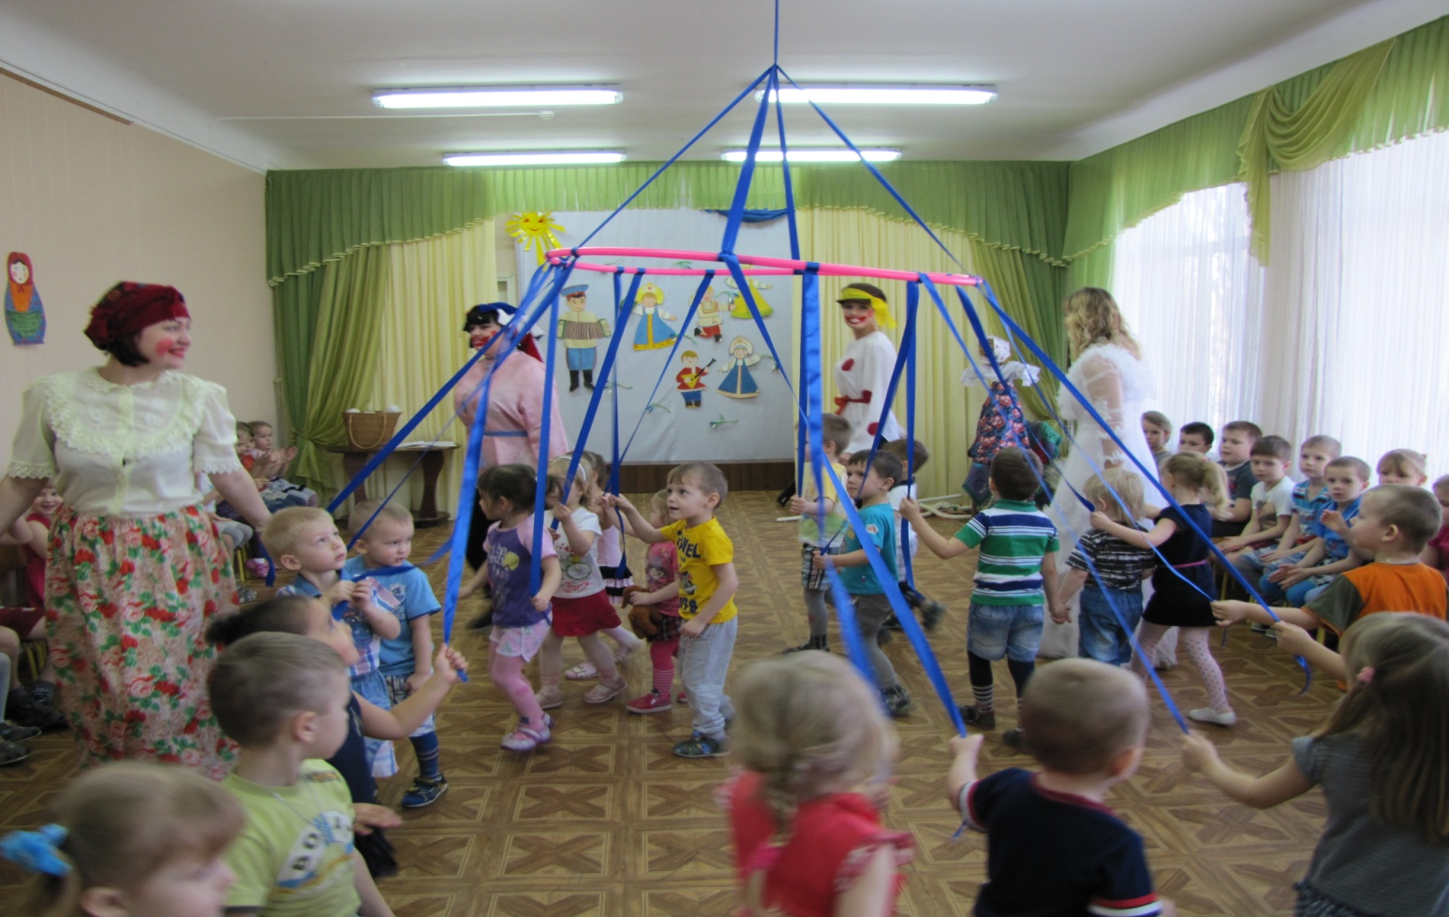
Выделенные этапы не являются прямым следствием возраста. Развитие игры зависит, прежде всего, от условий жизни и воспитания ребёнка, а значит от нас, близких взрослых. Для того чтобы ребёнок умел хорошо играть, и чтобы игра давала действительный развивающий эффект, необходимо учить его играть, и, прежде всего, готовить к принятию игровой роли.

Slide 13
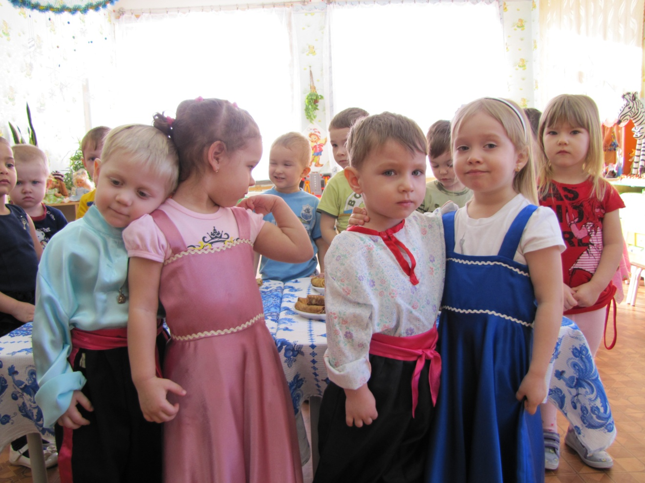
СПАСИБО ЗА ВНИМАНИЕ

